Slide 1
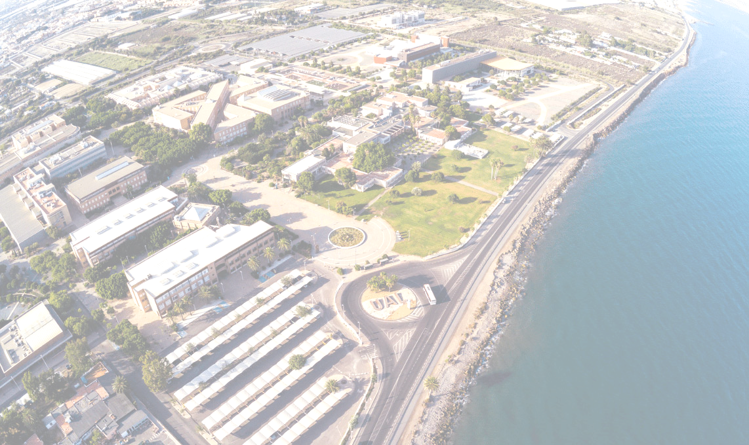

UNIVERSIDAD
DE ALMERÍA
PEPA MARTÍN FERREIRO
SERVICIO DE EMPLEABILIDAD, POLÍTICAS SOCIALES Y SOSTENIBILIDAD Y FUNDACIÓN DE LA UNIVERSIDAD DE ALMERÍA
VICERRECTORADO DE POSTGRADO Y RELACIONES INSTITUCIONALES

Slide 2
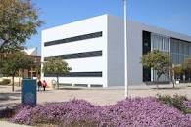
ESCUELA SUPERIOR DE INGENIERÍA
PRÁCTICAS CURRICULARES: 235 horas
INGENIERÍA INFORMÁTICA
INGENIERÍA ELECTRÓNICA INDUSTRIAL Y AUTOMÁTICA
INGENIERÍA AGRÍCOLA
INGENIERÍA MECÁNICA
INGENIERÍA QUÍMICA INDUSTRIAL
INGENIERÍA ELÉCTRICA

Slide 3

1
SERVICIO DE EMPLEABILIDAD, POLÍTICAS SOCIALES Y SOSTENIBILIDAD Y FUNDACIÓN DE LA UNIVERSIDAD DE ALMERÍA

Slide 4


Slide 5
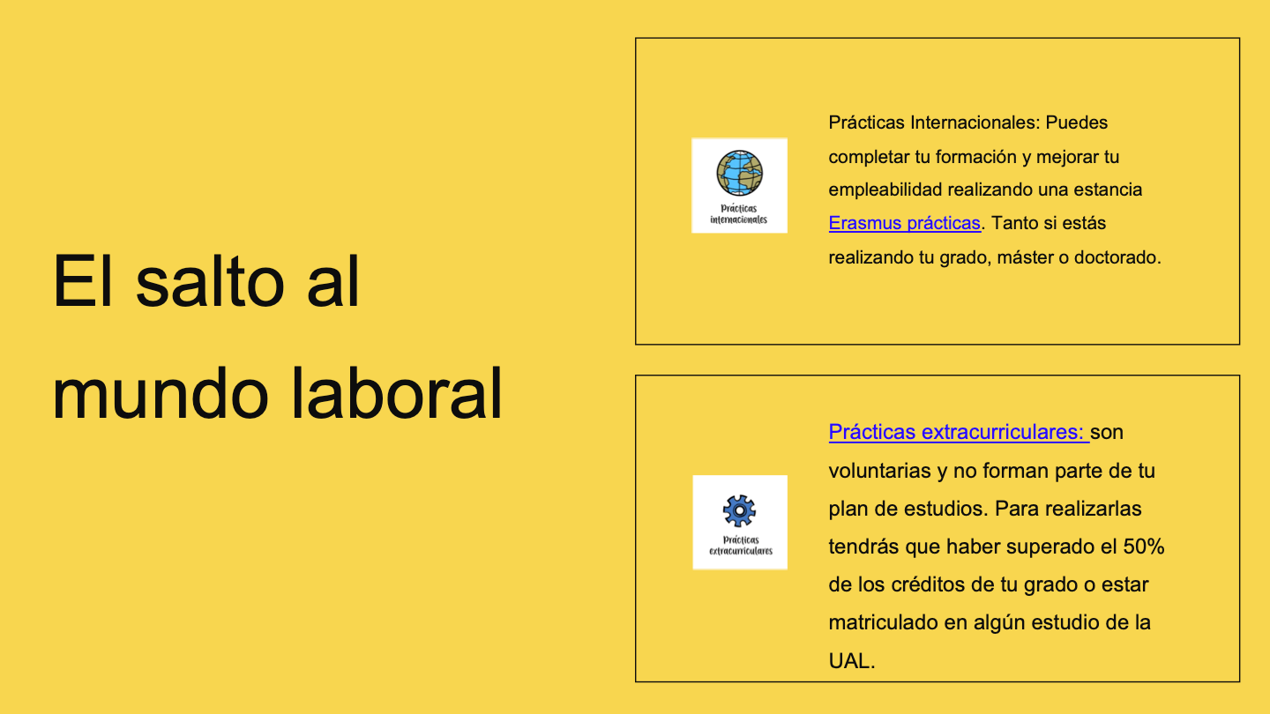

Slide 6
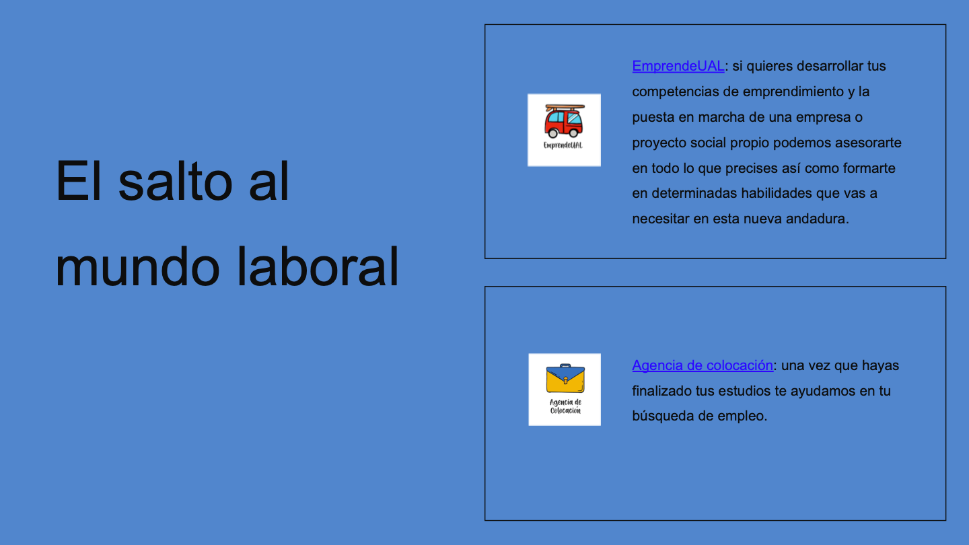

Slide 7
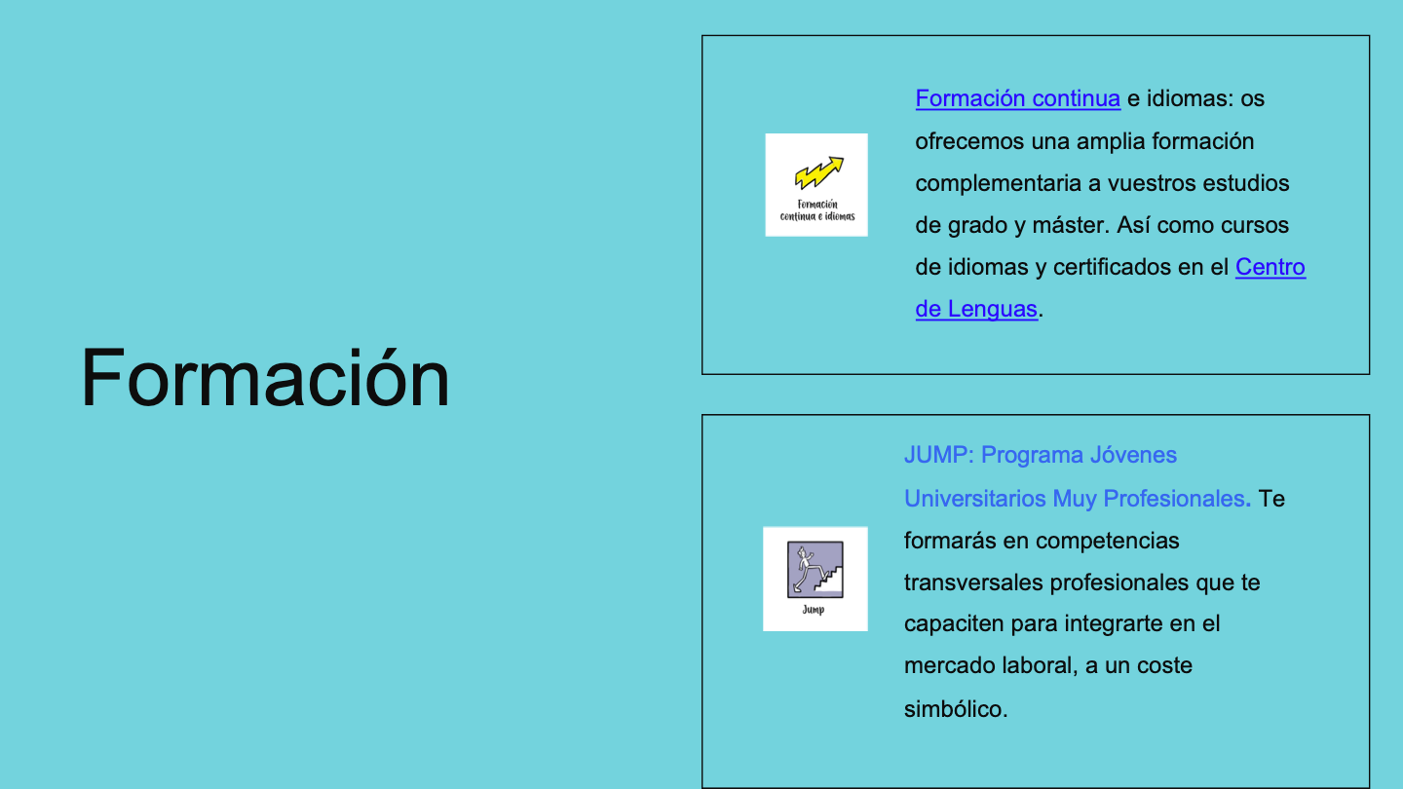

Slide 8
BECAS TALENTO D-UAL
Objetivo: Tiene por objeto la cualificación profesional de estudiantes universitarios a través de un régimen de alternancia de actividad laboral retribuida en una empresa con actividad formativa recibida en el marco de su formación universitaria.
Personas de contacto:
-Encarna Lapaz Cruz elapaz@fundacionual.es
-Isabel Gloria Paterna Motos
ipaterna@fundacionual.es
950 01 55 10
Este programa se hace en 4º curso de Grado. La estancia se divide en dos periodos de 6 meses cada uno:
Primer periodo: abarca la enseñanza oficial, que se reconocen en términos de las asignaturas oficiales, en las prácticas curriculares y en la posibilidad de realización del Trabajo Fin de Estudios. Segundo periodo: Prácticas Extracurriculares.
QUIEN VAYA A PARTICIPAR EN ESTE PROGRAMA, NO PUEDE ELEGIR UNA OFERTA CUYO INICIO SEA NOVIEMBRE

Slide 9
2
NORMATIVA QUE REGULA LAS PRÁCTICAS ACADÉMICAS EXTERNAS

Slide 10
NORMATIVA QUE REGULA LAS PRÁCTICAS ACADÉMICAS EXTERNAS DE LOS ESTUDIANTES UNIVERSITARIOS
Real Decreto 592/2014 de 11 de julio, por el que se regulan las prácticas académicas externas de los estudiantes universitarios.
Normativa de Prácticas Académicas Externas de la Universidad de Almería, aprobada en Consejo de Gobierno del día 22 de junio de 2016 y modificada el 22 de junio de 2017 y el 10 de junio de 2022
Real Decreto Ley 2/2023, de 16 de marzo. disposición adicional quincuagésima segunda, en virtud de la cual se incluye en el Sistema de Seguridad Social al alumnado que realicen prácticas formativas o académicas externas incluidas en programas de formación.
.

Slide 11
NORMATIVA QUE REGULA LAS PRÁCTICAS ACADÉMICAS EXTERNAS DE LOS ESTUDIANTES UNIVERSITARIOS
El Real Decreto Ley 2/2023, de 16 de marzo, de medidas urgentes para la ampliación de derechos de los pensionistas, la reducción de la brecha de género y el establecimiento de un nuevo marco de sostenibilidad del sistema público de pensiones añade una disposición adicional quincuagésima segunda, en virtud de la cual se incluye en el Sistema de Seguridad Social a los alumnos y alumnas que realicen prácticas formativas o académicas externas incluidas en programas de formación.
La medida ha entrado en vigor el día 1 de enero de 2024.

Slide 12
3
¿CÓMO SE SOLICITAN LAS PRÁCTICAS CURRICULARES?

Slide 13
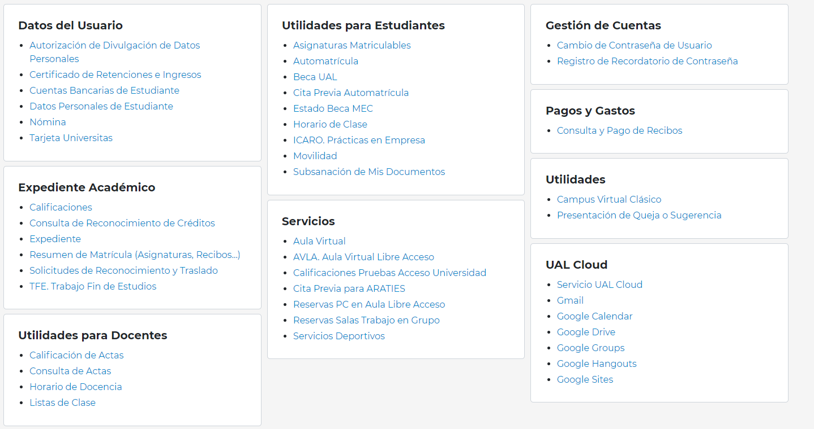
SOLICITUD DE LAS PRÁCTICAS CURRICULARES
INSCRIPCIÓN DESDE CAMPUS VIRTUAL

Slide 14
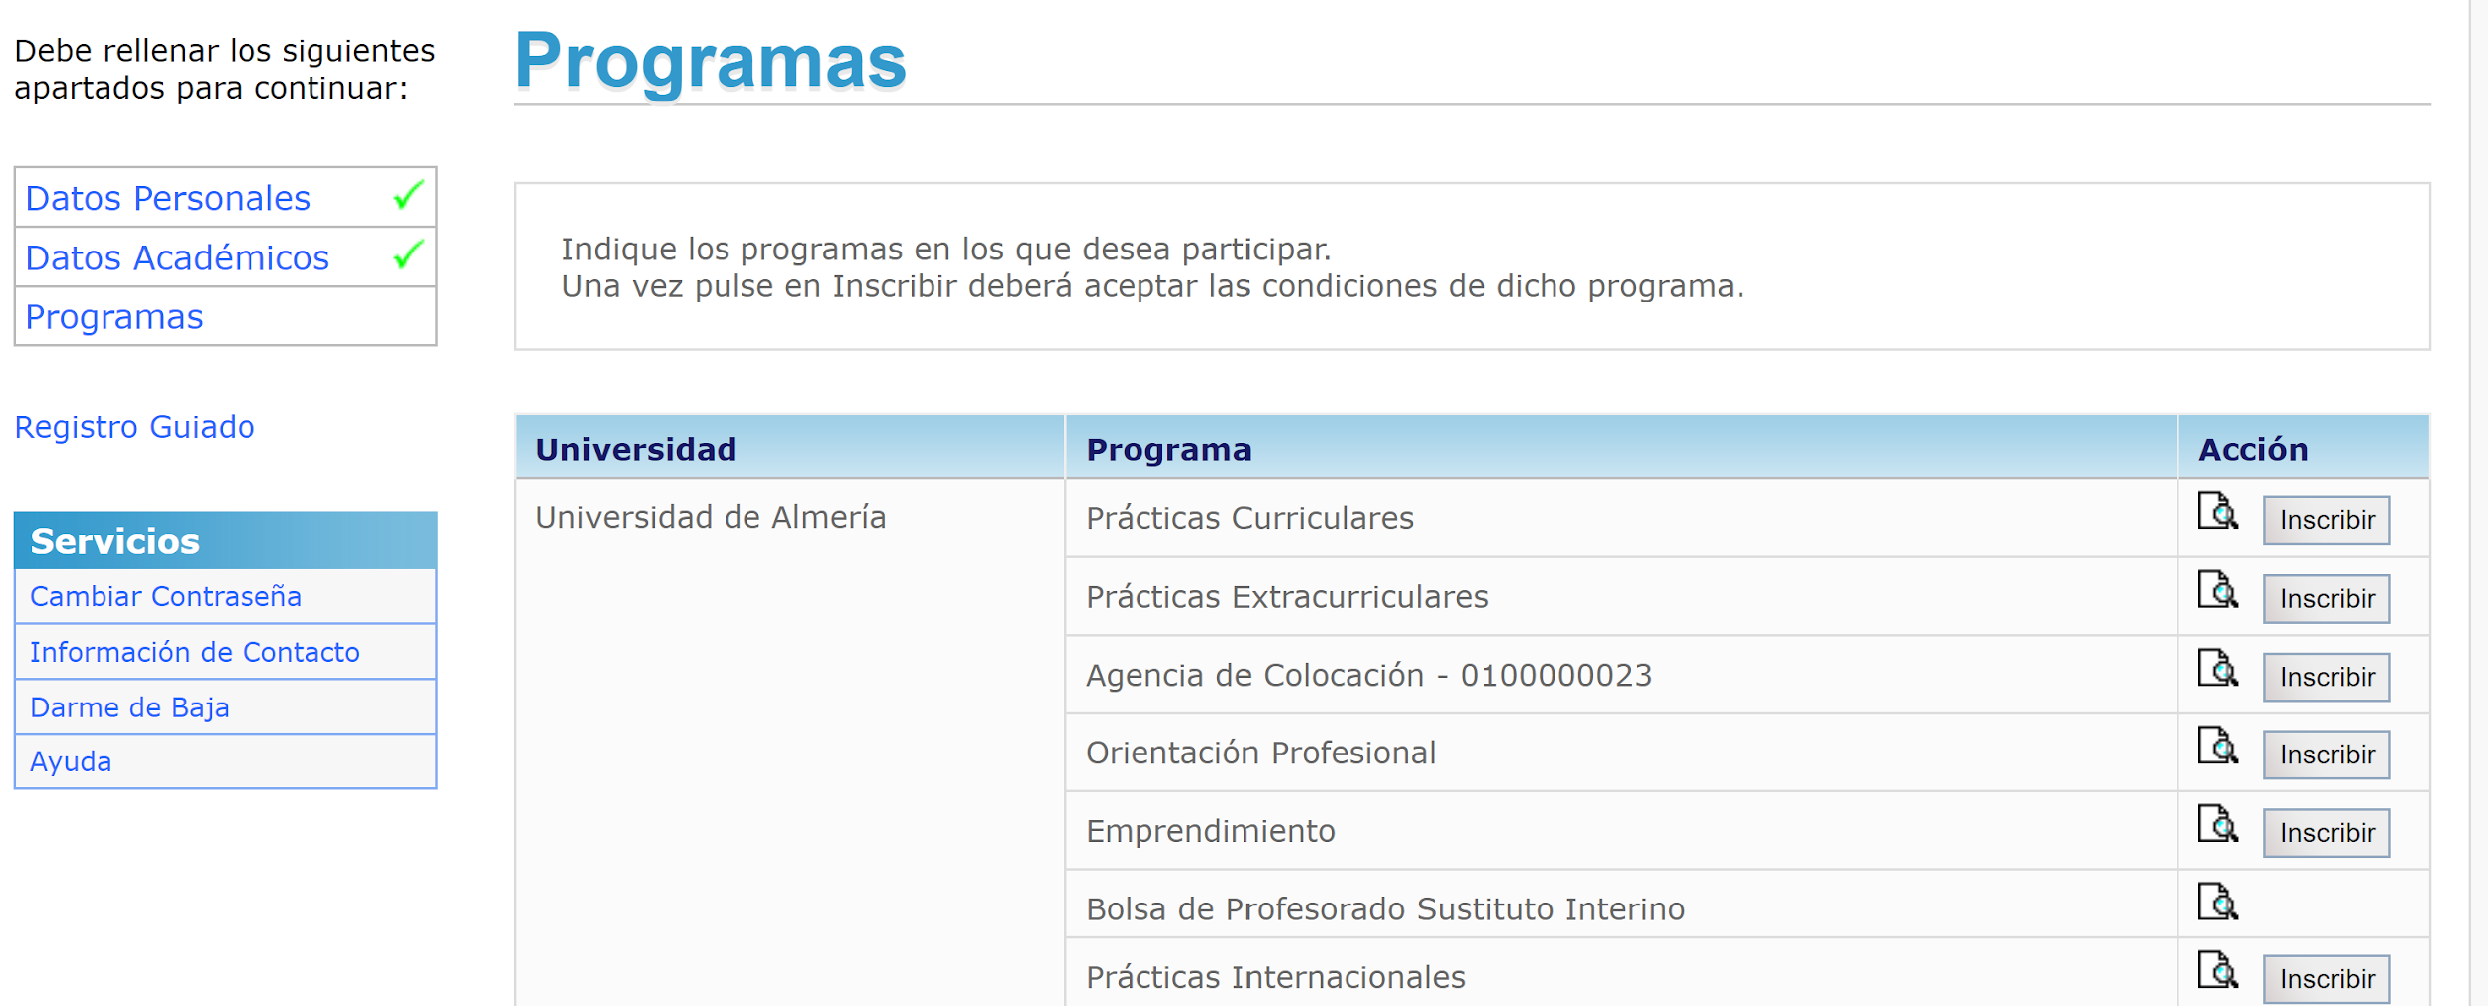
PRÁCTICAS CURRICULARES
INSCRIPCIÓN DESDE ÍCARO

Slide 15
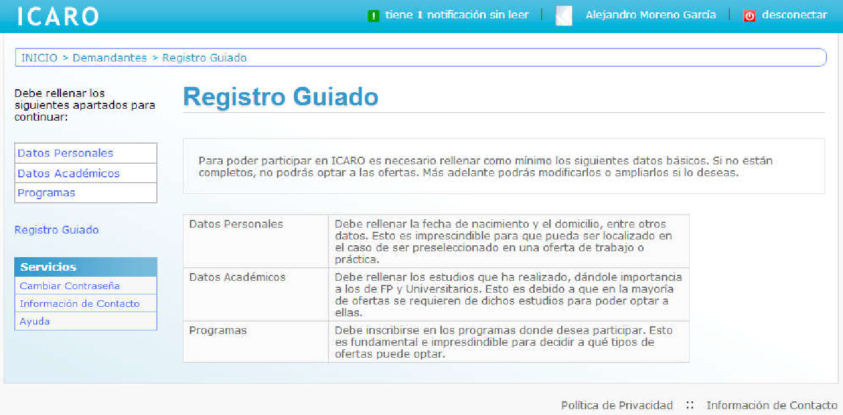
SOLICITUD DE PRÁCTICAS CURRICULARES
INSCRIPCIÓN DESDE ÍCARO

Slide 16
OBLIGATORIEDAD DE INTRODUCIR NÚMERO DE LA SEGURIDAD SOCIAL EN ÍCARO
Si no dispones de dicho número, puedes obtenerlo a través de los siguientes procedimientos:
Con certificado digital, clave permanente, sms o clave pin a través del Portal de la TGSS “IMPORTASS”: https://portal.seg-social.gob.es/wps/portal/importass/importass/inicio
O bien, a través del servicio “enviar una solicitud” existente en el Portal de la TGSS “IMPORTASS”.
Cuando lo obtengas, rellénalo dentro de sus “Datos Personales” en su perfil de ÍCARO.

Slide 17
4
ADJUDICACIÓN DE PUESTOS

Slide 18

ADJUDICACIÓN DE PUESTOS
  ESTUDIANTES CON DISCAPACIDAD
Deben comunicarlo y aportar el Certificado de Discapacidad a la Unidad de Atención a la Diversidad Funcional, mínimo tres semanas antes de que se inicie el proceso de adjudicación, ya que tendrán preferencia a la hora de elegir empresa.

Slide 19
ADJUDICACIÓN DE PUESTOS
ESTUDIANTES CON EMPRESA CONTACTADA (PRÁCTICAS PERFILADAS)
Esta modalidad es excepcional, por lo que debe ser autorizada por el/la coordinador/a de las prácticas.
Registro de la empresa en ÍCARO.
Solicitud de nueva oferta de Prácticas Curriculares, indicando, en el apartado OTROS DATOS-OBSERVACIONES PRIVADAS, el nombre, apellidos y DNI del estudiante seleccionado.
Envío correo electrónico por parte del estudiante, solicitando la autorización de la práctica perfilada. Si es autorizada, no participarán en el proceso de inscripción de ofertas de prácticas disponibles.

Slide 20
ADJUDICACIÓN DE PUESTOS
En primer lugar, se abrirá un plazo de Inscripción a las ofertas de prácticas disponibles en el que cada estudiante indicará desde la aplicación ÍCARO, por orden de preferencia, todas las empresas en las que desea realizar las prácticas.
En cada oferta se informa del nombre de la empresa, localidad de realización de las prácticas, fecha de inicio, duración, actividades a desempeñar y competencias a desarrollar durante las prácticas.
El periodo exacto de inscripción se comunicará por correo electrónico (al que tengáis puesto en Ícaro).

Slide 21

ADJUDICACIÓN DE PUESTOS
La adjudicación de ofertas se hará atendiendo a la nota del expediente académico de cada estudiante, teniendo en cuenta la nota media que tenía a final del curso anterior.
Finalizado el periodo de inscripción, se enviará a través de correo electrónico un Listado Provisional de Adjudicación y se abrirá un periodo de alegaciones.
Finalizado dicho periodo de alegaciones se enviará vía correo electrónico el Listado Definitivo de Adjudicación de ofertas y se comunicará a cada persona la fecha en la que tiene que confirmar la aceptación a través de la aplicación Ícaro.
Las personas con oferta adjudicada tienen la obligación de aceptarla.

Slide 22
5
CALENDARIO

Slide 23
CALENDARIO DE PRÁCTICAS CURRICULARES DE LA ESCUELA SUPERIOR DE INGENIERÍA
Ingeniería Agrícola, Electrónica Industrial, Mecánica, Informática, Eléctrica y Química Industrial
08/09/2025 | Apertura Curso Prevención Riesgos Laborales
Primera reunión: 24/09/2025 Segunda reunión: febrero | Reuniones presenciales con estudiantes
24/09/2025 | Taller de Orientación Profesional
10/10/2025 | Plazo Máximo para tener realizado el curso de prevención de riesgos laborales. Quien no lo tenga hecho no entrará en el proceso de elección de empresas.
14/10/2025 | Plazo máximo para recibir ofertas perfiladas
15/10/2025 16/10/2025 | Enviar ofertas al coordinador para su AUTORIZACION Publicación de las ofertas en la web del Grado
21/10/2025-23/10/2025 | Solicitud del alumnado (preferencias)
27/10/2025 | Resolución Provisional
28/10/2025-29/10/2025 | Alegaciones
30/10/2025-03/11/2025 | Respuesta Alegaciones
05/11/2025 | Resolución Definitiva Correo electrónico comunicando a las empresas la incorporación del alumno
07/11/2025-10/11/2025 | Aceptación de las Prácticas. Si no se acepta no se puede comenzar-
17/11/2025-30/01/2026 (incluye Navidad) | Incorporación a la empresa y realización de las prácticas en el primer periodo
16/01/2026 | Activación de los informes de valoración y encuestas (deben estar activados hasta el 10 de julio)
02/02/2026 | Correo electrónico comunicando a las empresas la incorporación del alumno en el segundo periodo

Slide 24
CALENDARIO DE PRÁCTICAS CURRICULARES DE LA ESCUELA SUPERIOR DE INGENIERÍA
Ingeniería Agrícola, Electrónica Industrial, Mecánica, Informática, Eléctrica y Química Industrial
09/02/2026-16/04/2026 (incluye Semana Santa) | Incorporación a la empresa y realización de las prácticas en el segundo periodo
13/04/2026 | Correo electrónico comunicando a las empresas la incorporación del alumno en el tercer periodo
20/04/2026-26/06/2026 (incluye Semana Santa) | Incorporación a la empresa y realización de las prácticas en el tercer periodo (se califica en la convocatoria extraordinaria de julio
Calificación convocatoria ordinaria (mayo) | Valoración del tutor para los alumnos del primer y segundo periodo
Hasta el 26/06/2026 (fecha límite cierre de actas de la convocatoria) | Entrega de actas por parte del tutor o responsable para los alumnos de la convocatoria de mayo (primer y segundo periodo)
Calificación convocatoria extraordinaria (julio) | Valoración del tutor para los alumnos del tercer periodo
Hasta el 14/07/2026 (fecha límite de cierre de actas de la convocatoria) | Entrega de Actas por parte del tutor o responsable para los alumnos de la convocatoria de juio (tercer periodo)

Slide 25
6
CUESTIONES A TENER EN CUENTA

Slide 26
MUY IMPORTANTE
  Aquellas personas que durante las prácticas vayan a tener contacto con menores, deben solicitar el certificado de no haber cometido delitos sexuales al Ministerio de Justicia. Si tienes firma digital, lo puedes solicitar en la siguiente dirección:
https://sede.mjusticia.gob.es/es/tramites/certificado-registro-central

Slide 27

RECONOCIMIENTO DE CRÉDITOS
Quienes hayan solicitado Beca al Ministerio de Educación y quieran solicitar el reconocimiento de créditos de las prácticas extracurriculares por las curriculares, pueden perder dicha beca.
Tras el reconocimiento de la asignatura de práctica en su expediente académico, hay que revocar la beca general del Ministerio de Educación, Formación Profesional y Deportes, por haber quedado matriculada de menos créditos de los exigidos en la convocatoria.

Slide 28
EVALUACIÓN:
1) Al finalizar la práctica, el estudiante debe subir su informe final en ÍCARO y el/la tutor/a de empresa también (se activa unos días antes de la finalización de las prácticas).
2) El/la tutor/a académico califica cuando ambos estén disponibles según fechas de calendario .
La asignatura es anual y se evalúa a final de curso.
3) El/la coordinador/a de prácticas de empresa cumplimenta la nota en el acta según calendario

Slide 29
Pasos a seguir en caso de accidente
Protocolo de actuación en caso de accidentes de trabajo y enfermedad profesional prácticas externas curriculares

Slide 30
IMPORTANTE:
Debéis tener el cv en Ícaro totalmente cumplimentado y actualizado.
Se participa con la nota media del curso anterior.
No es aconsejable visualizar las ofertas en móvil.
Presta atención a la localidad de realización de las prácticas.
Presta atención al tipo de ofertas (existe la opción de prácticas telemáticas, semipresenciales y presenciales).
Debéis cumplimentar las horas de prácticas en el periodo que aparece en vuestro documento de aceptación: nadie podrá excederse de ese periodo.
No se puede faltar a la empresa sin causa bien justificada y sin avisarles.
Se deben realizar todas las tareas con responsabilidad, con independencia de que sean básicas o de cierta importancia.
Sé responsable y profesional: sé puntual y cumple con los plazos, presta atención al detalle en tu trabajo, escucha activamente y toma notas, vístete de forma adecuada para el entorno laboral e informa a tu tutor de empresa sobre tu progreso.
En general, hay que mantener las normas básicas de comportamiento, educación y profesionalidad.
Construye Relaciones: interactúa con todo el equipo, aprende de la experiencia de tus compañeros y sé un/a buen/a compañero/a.
¡Disfruta el Proceso! : las prácticas son para aprender, pero también para descubrir lo que os apasiona y una oportunidad de inserción en el mundo laboral.

Slide 31
7
CONTACTOS

Slide 32
CONTACTO:
SERVICIO DE EMPLEABILIDAD, POLÍTICAS SOCIALES Y SOSTENIBILIDAD Y FUNDACIÓN DE LA UNIVERSIDAD DE ALMERÍA
CAU:
https://www.ual.es/contacta
Teléfonos:
Pepa Martín Ferreiro: 950 01 53 44
Servicio de Empleabilidad, Políticas Sociales y Sostenibilidad: 950 01 50 06
Correos electrónicos:
ferreiro@fundacionual.es , practicas@fundacionual.es y serviciodeempleo@ual.es

Slide 33
Consultas sobre ICARO: ferreiro@fundacionual.es (950 01 53 44)
Consultas sobre Seguridad Social: mgimeno@ual.es (950 21 40 38)
Consultas sobre cuestiones académicas, memoria o temas relacionados con las tareas de las prácticas: tutor/a académico/a.
(sus datos se podrán consultar en el documento de aceptación de prácticas)

Slide 34
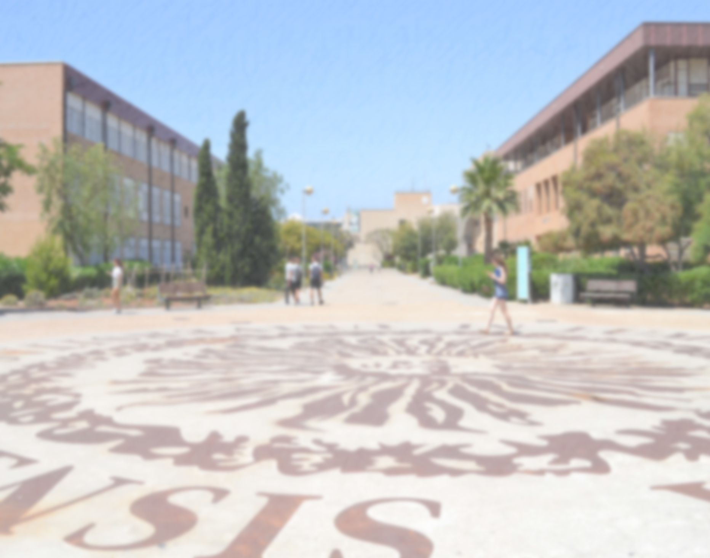
MUCHAS GRACIAS

